Slide 1

AGROSTAT CÍTRICOS
DATA AGRO

Slide 2
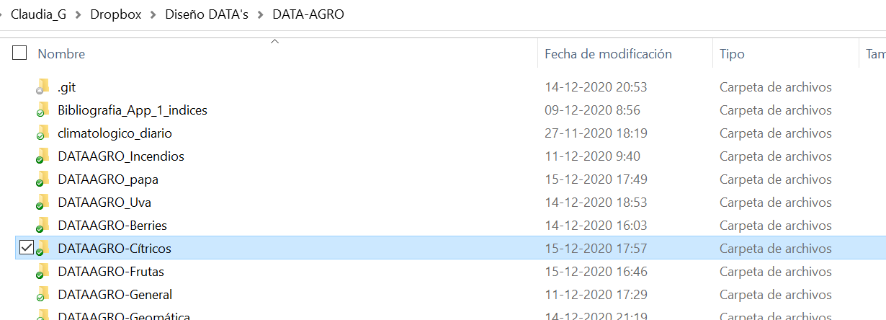
Bases de datos
Ubicación bases de datos Power bi

Slide 3
Inicio
CÍTRICOS
Superficie actual
Precios mensuales
Volúmenes diarios
Exportaciones por país de destino
Importaciones por país de origen
Empleo
Exportaciones mensuales por especie
Agroindustria
Evolución de superficie histórica
Precio diarios
Este producto contiene información de los boletines mensuales, semanales y diarios desarrollados por ODEPA e información anual del Sii.

Slide 4
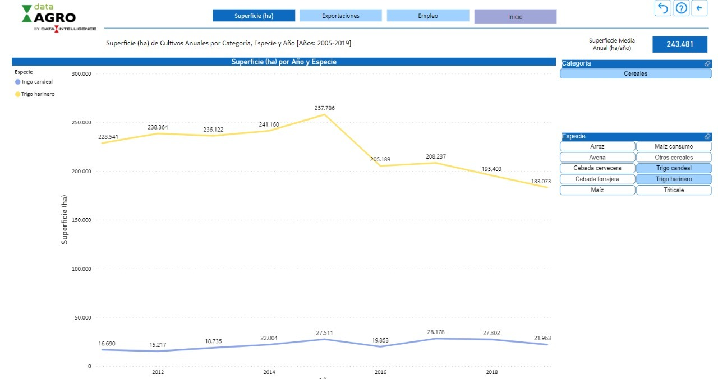
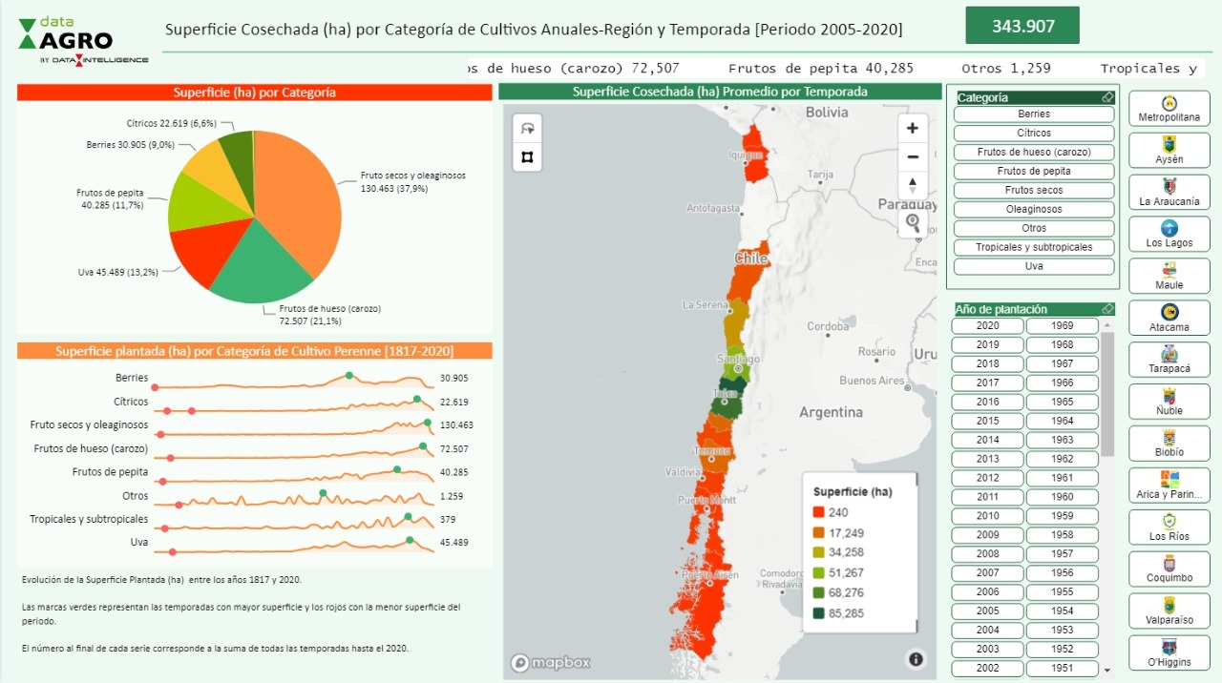
AGROSTAT
CÍTRICOS
Gráficos que permitan comparar (de líneas como el de abajo) superficie en regiones.
Incluir mapita de Chile (con densidad de colores en regiones según superficie de cítricos) y el gráfico de torta para las especies de cítricos.
Superficie actual
Tabla: Superficie_actual_cítricos

Slide 5
AGROSTAT
CÍTRICOS
Evolución de superficie histórica
Evolución de superficie histórico de cítricos por región.
Gráficos dinámico de barras en donde se vea la evolución de la superficie por especie de cítricos (que van creciendo las barras)
Superficie_evolucion_citricos

Slide 6
AGROSTAT
CÍTRICOS
Se deben incluir los 4 tipos de procesamiento que se exportan de las especies de cítricos.
Gráficos que muestren los volúmenes según producto y gráficos que muestren los volúmenes según país de destino. (que se puede filtrar por especie y comparar las diferentes especies)
Comportamiento histórico de exportaciones
Exportaciones por país de destino
exportaciones_proceso_citricos

Slide 7
AGROSTAT
CÍTRICOS
Se deben incluir los 4 tipos de procesamiento que se importan y las especies
Gráficos que muestren los volúmenes según producto y gráficos que muestren los volúmenes según país de origen.
Que se pueda comparar las especies y su evolución en el tiempo.
Importanciones por país de origen
Importaciones_proceso_citricos

Slide 8
AGROSTAT
CÍTRICOS
Exportaciones mensuales por especie
Importaciones y USD FOB por kilogramo según mes y país de destino por especie.
exportaciones_mes

Slide 9
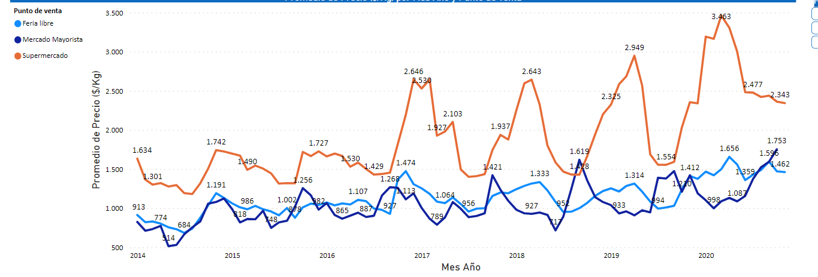
AGROSTAT
CÍTRICOS
Precio históricos mensuales que permiten la comparación de costo de papa por región y mes (están a partir del 2014 pero se pueden incluir año anteriores)
Precios mensuales
Gráficos de evolución de precio de los cítricos por especie a lo largo de año.
Filtro por regiones y puntos de venta y años
Precio_mensual_citricos

Slide 10
AGROSTAT
CÍTRICOS
Volúmenes diarios comercializado en mercado mayoristas.
Comparar especies por volúmenes comercializados.
Gráfico que muestre el volumen y el precio de cada especie
Volúmenes diarios
Tabla: Precio_dia_punto_venta

Slide 11
AGROSTAT
CÍTRICOS
Los precios diarios por especie y variedad.
Comparar precio según variedad
Comparar el precio de las principales variedades por región y/o mercado mayorista.
Precios diarios
Vol_precios_diarios

Slide 12
AGROSTAT
CÍTRICOS
Empleo
Aquí resaltar el número de empleados y empresas vinculados a cultivo de cítricos por región y comuna.
Solo está el 2018 y 2019 (para comparar)
Empleo_citricos

Slide 13
AGROSTAT
CÍTRICOS
Directorio agroindustria (solo son como 12). Puede ser un ficha por industria.
Volumen procesado por agroindustria.
Empleo agroindustria por proceso agroindustrial, especie y región.
Agroindustria
Directorio_agroindustria
Kg_procesado_agroindustria

Slide 14
Textos y glosario
Glosario_categorías

